Slide 1
特征选择算法
方差阈值法（Variance Threshold）：该方法通过计算特征的方差，选择方差大于某个阈值的特征。这对于去除低方差特征很有用，因为它们通常包含很少信息。
相关系数法（Correlation-based Feature Selection）：该方法通过计算特征与目标变量之间的相关性来选择特征。选择与目标变量相关性高于某一阈值的特征。
互信息法（Mutual Information）：互信息衡量了特征与目标变量之间的信息依赖性。选择互信息大于某一阈值的特征。
递归特征消除（Recursive Feature Elimination，RFE）：RFE是一种递归的方法，从所有特征开始，每次移除对模型性能影响最小的特征，直到达到所需的特征数或性能不再提高。
树模型特征重要性（Tree-based Feature Importance）：决策树和随机森林等树模型可以提供每个特征的重要性分数，可以根据重要性分数选择特征。
互信息最大化（Maximizing Mutual Information）：一种用于选择特征的启发式算法，旨在最大化特征与目标变量之间的互信息。
基于学习模型的特征选择（Model-based Feature Selection）：训练一个学习模型，然后使用模型的性能和特征的权重来选择特征。
递归特征加入（Recursive Feature Addition）：与RFE相反，该方法从一个空特征集开始，逐步添加对模型性能有益的特征。

Slide 2
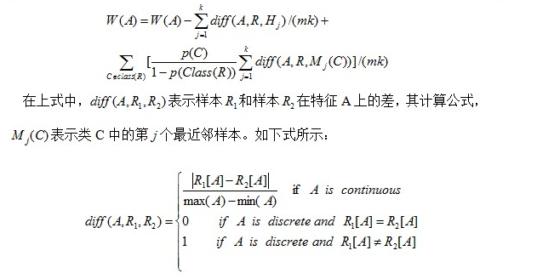
ReliefF算法
从训练集D中随机选择一个样本R, 然后从和R同类的样本中寻找k最近邻样本H，从和R不同类的样本中寻找k最近邻样本M， 最后按照公式更新特征权重
算法:
1.置0所有特征权重
2.For i=1 to m do
2.1 随机选择一个样本
2.2 从同类中找到R的k最近邻样本H，从不同类中找到R的k最近邻样本M
2.3 for i=1 to N do
2.4 对W进行排序

Slide 3
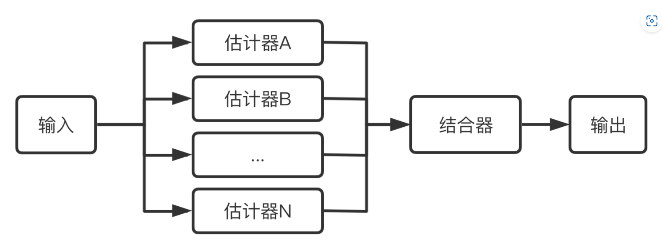
随机森林
集成学习
决策树构建：特征选择、树的生成、剪枝

Slide 4
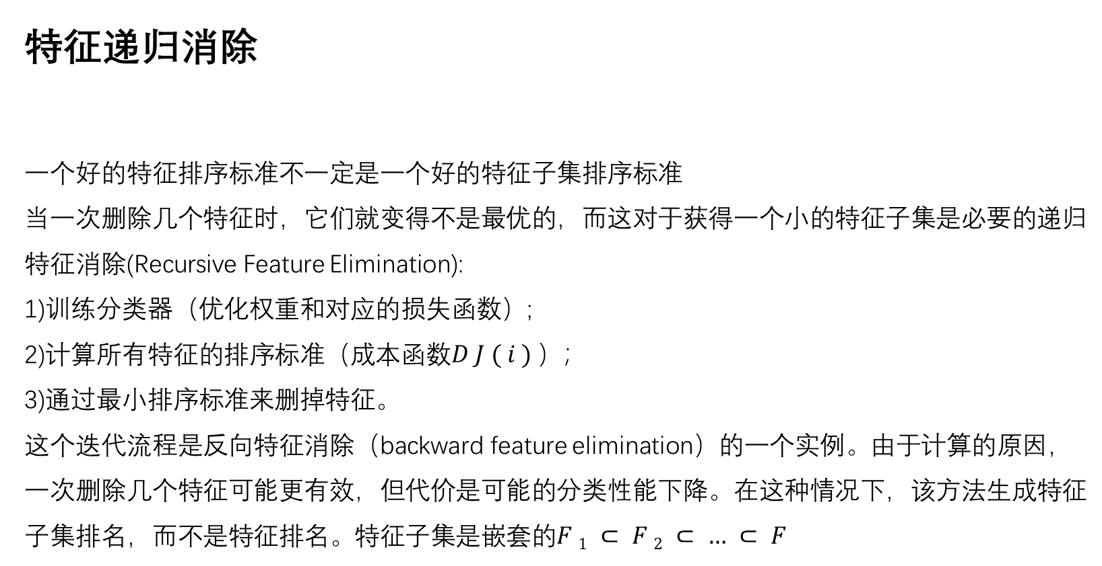
特征递归消除
一个好的特征排序标准不一定是一个好的特征子集排序标准
当一次删除几个特征时，它们就变得不是最优的，而这对于获得一个小的特征子集是必要的递归特征消除(Recursive Feature Elimination):
1)训练分类器（优化权重和对应的损失函数）;
2)计算所有特征的排序标准（成本函数$D J ( i )$）；
3)通过最小排序标准来删掉特征。
这个迭代流程是反向特征消除（backward feature elimination）的一个实例。由于计算的原因，一次删除几个特征可能更有效，但代价是可能的分类性能下降。在这种情况下，该方法生成特征子集排名，而不是特征排名。特征子集是嵌套的$F 1 ⊂ F 2 ⊂ … ⊂ F$

Slide 5
特征递归消除+随机森林
一个好的特征排序标准不一定是一个好的特征子集排序标准
当一次删除几个特征时，它们就变得不是最优的，而这对于获得一个小的特征子集是必要的递归
特征消除(Recursive Feature Elimination):
分类器使用的是随机森林算法

Slide 6
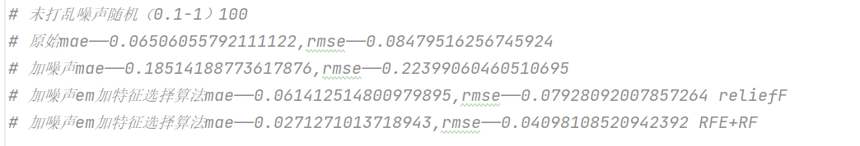
实验结果

Slide 7
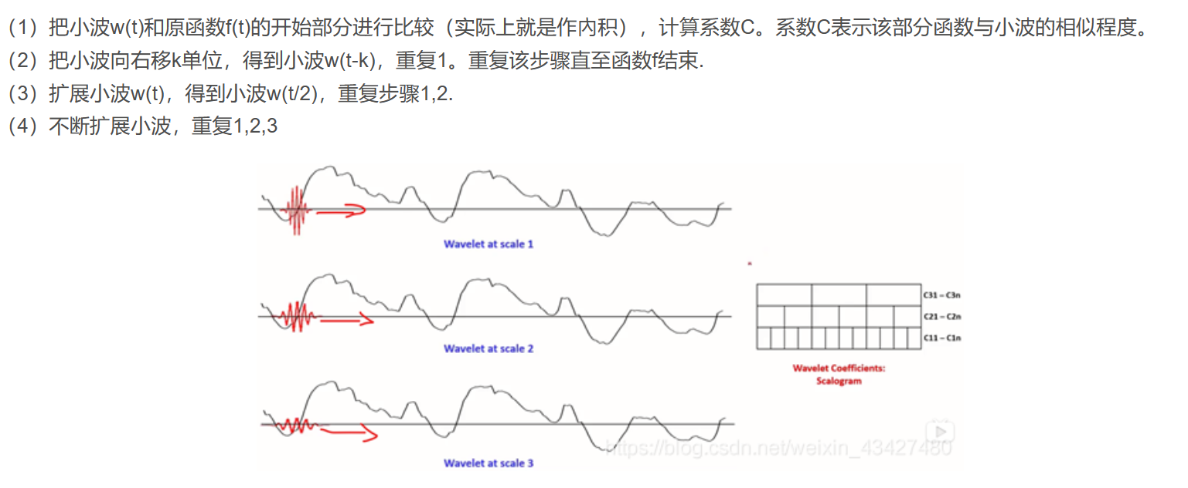
小波分析

Slide 8
季节性分解算法
一种时间序列分析方法，旨在将时间序列数据拆分成三个主要成分：趋势（Trend）、季节性（Seasonal），和残差（Residual）
1.数据预处理:首先，对原始时间序列数据进行预处理，包括去除异常值、平滑处理等，以提高数据的准确性和稳定性。
2.季节因素提取:利用统计方法或回归分析等技术，从时间序列数据中提取出季节性因素。这可以通过计算每个季节的平均值、最大值或最小值来实现。
3.趋势分析:通过拟合趋势线，计算长期趋势的变化。常用的趋势分析方法包括线性回归、移动平均等
4.随机波动分析:将原始数据减去季节因素和趋势因素，得到随机波动项。随机波动项代表了除去季节性和趋势性后的剩余部分，可能包含噪声或其他不可预测的因素

Slide 9
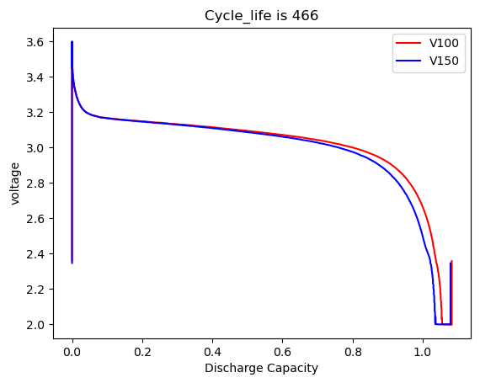
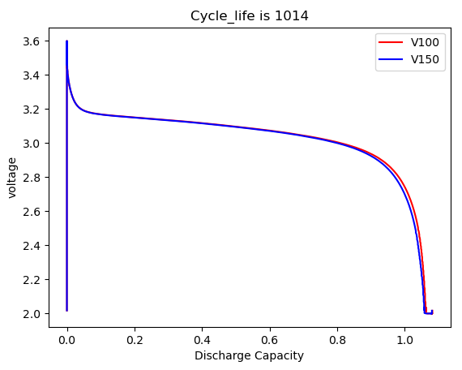
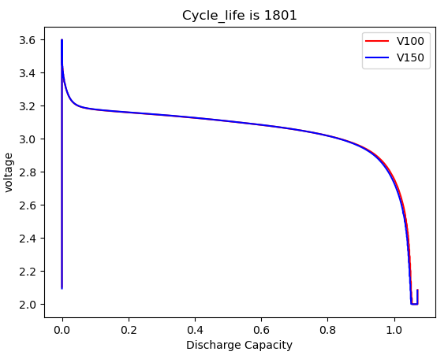
Voltage-Discharge Capacity V100-150
电池循环寿命和电池早期第100次循环和第150次循环的电压-放电容量曲线差的方差

Slide 10
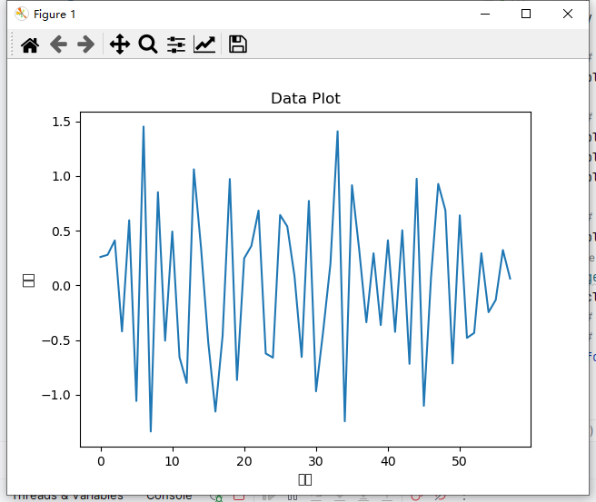
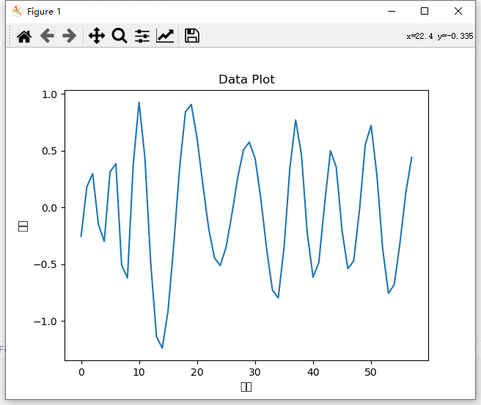
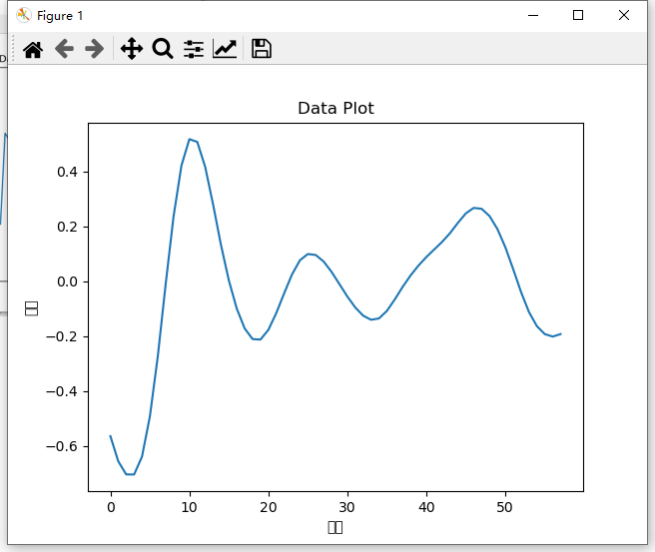
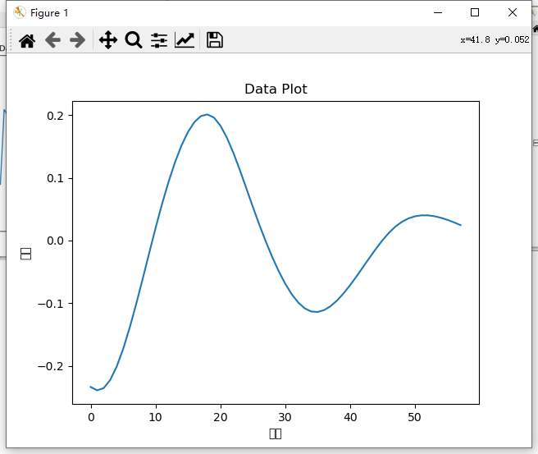
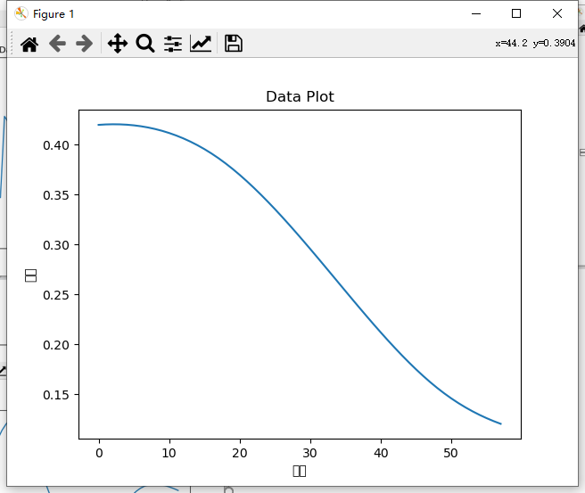

Slide 11

实验结果

Slide 13
权重，阈值
不同频率下的信号分量
learning_rate n_estimators
max_depth subsample
colsample_bytree
gamma
IMF1
Nhi1
蝙蝠算法
完全自适应模态分解
IMF2
Nhi2
随机森林
预测结果
CART决策树1
CART决策树2
IMFN
NhiM
特征1
特征2
特征5
特征6

